Slide 1

DIAC實習歷程電子化
操作說明及Q&A

Slide 2
實習歷程電子化介紹
媒合流程
媒合成功，電子化表單
Q&A
P2-P8
目
錄
P9-P14
P15-P21
P22-P25

Slide 3
為什麼要改成線上平台?如何使用?
因應無紙化電子化趨勢，將傳統紙本文件轉為電子文件，以減少紙張使用，也能降低紙本保存風險，達成環保、節約成本與提升效率。
後續將分別說明前台、後台差異與操作方式。
 | 登入網址 | 登入時機點 | 誰會使用?
前台 | https://diac.nfu.edu.tw/ | 註冊、登入 | 學生、實習輔導教師、實習企業
 |  | 註冊 | 系承辦
後台 | https://diacadmin.nfu.edu.tw/ | 登入 | 系承辦 (請切換至PCSD-實習歷程電子化系統)

Slide 4
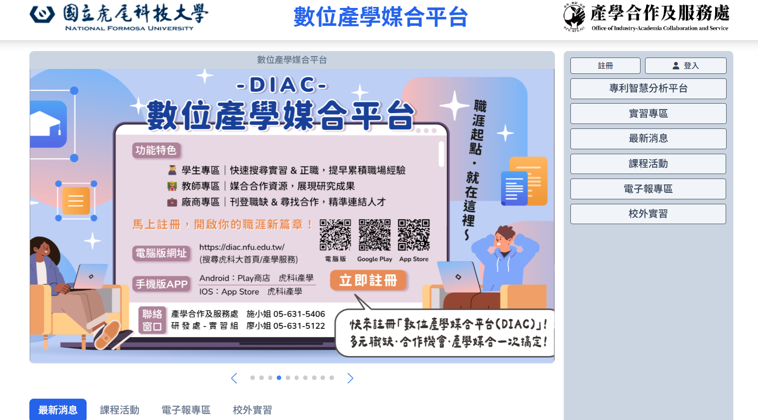
實習歷程電子化(前台)
咖色框：註冊及登入https://diac.nfu.edu.tw/
橘色框：實習組不定期會刊登校外實習相關資訊

Slide 5
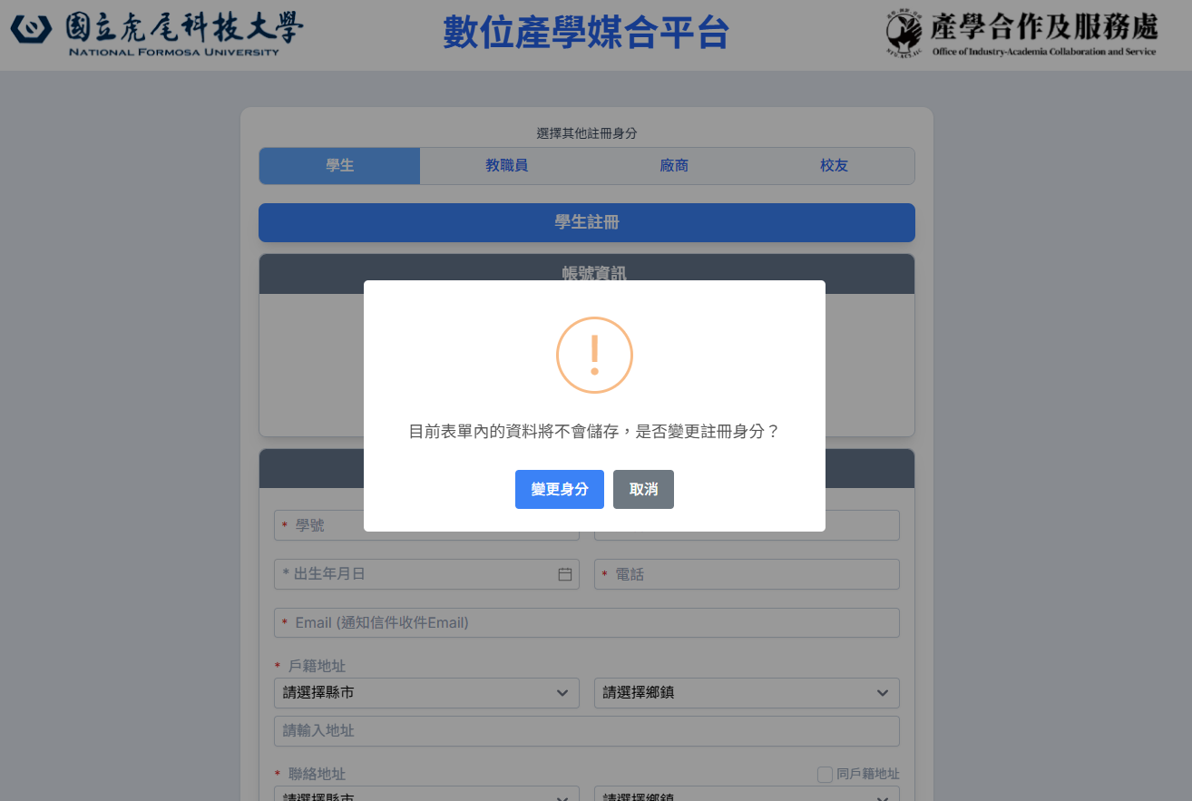
前台：會員註冊
系統會預設學生身分，可自行點選適當身分，系統會跳出確認視窗，請選”變更身分”。
系統會帶出申請內容，填寫後記得勾選”我同意接受 數位產學媒合平台 個資使用協議”，才能順利送出申請。

Slide 6
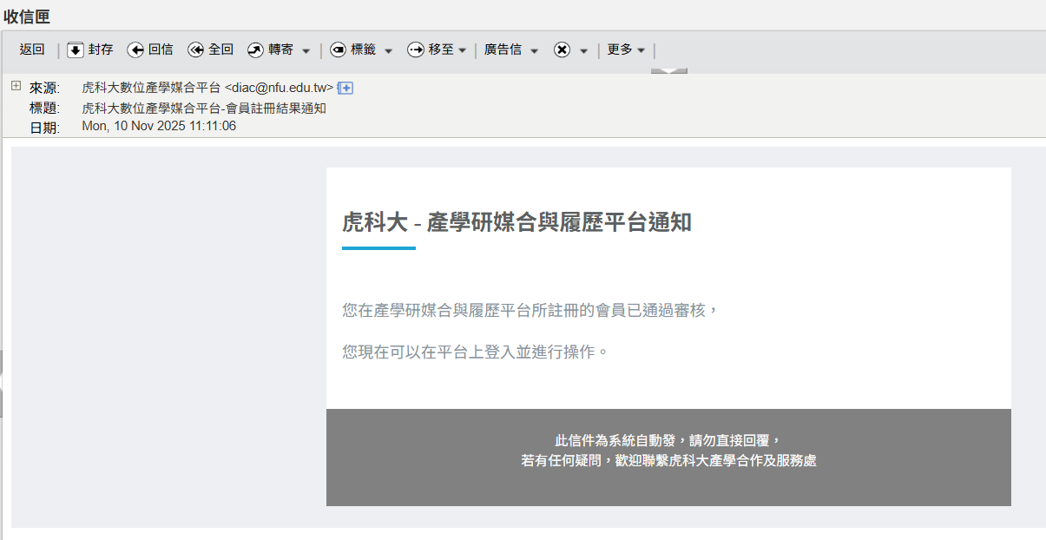
會員註冊審核:無論是否通過審核，申請帳號都會收到通知信。
實習相關申請 ： 學生、教職員、廠商，由實習組進行審核。
全職工作相關申請： 教職員、廠商、校友，由產學合作及服務處進行審核。

Slide 7
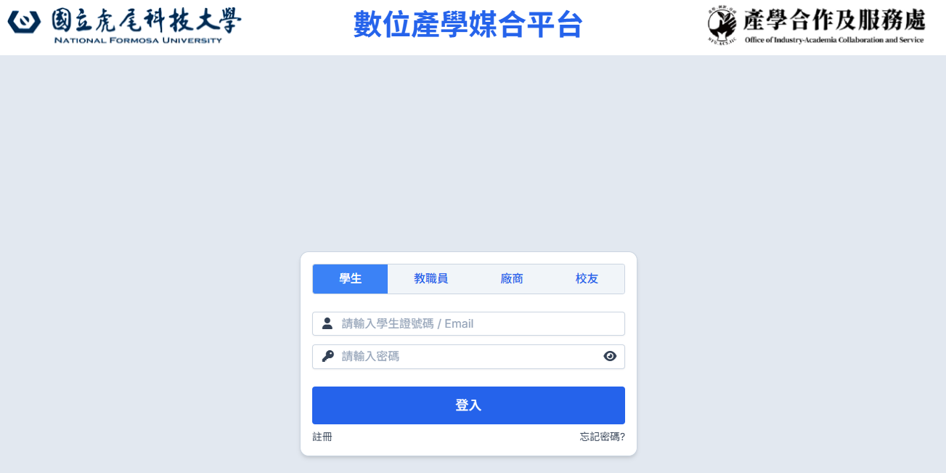
前台：學生、教師、廠商登入
前台可登入身分:在校學生、教師、廠商、校友。
系統會預設學生身分，可自行更換適當身分。

Slide 8
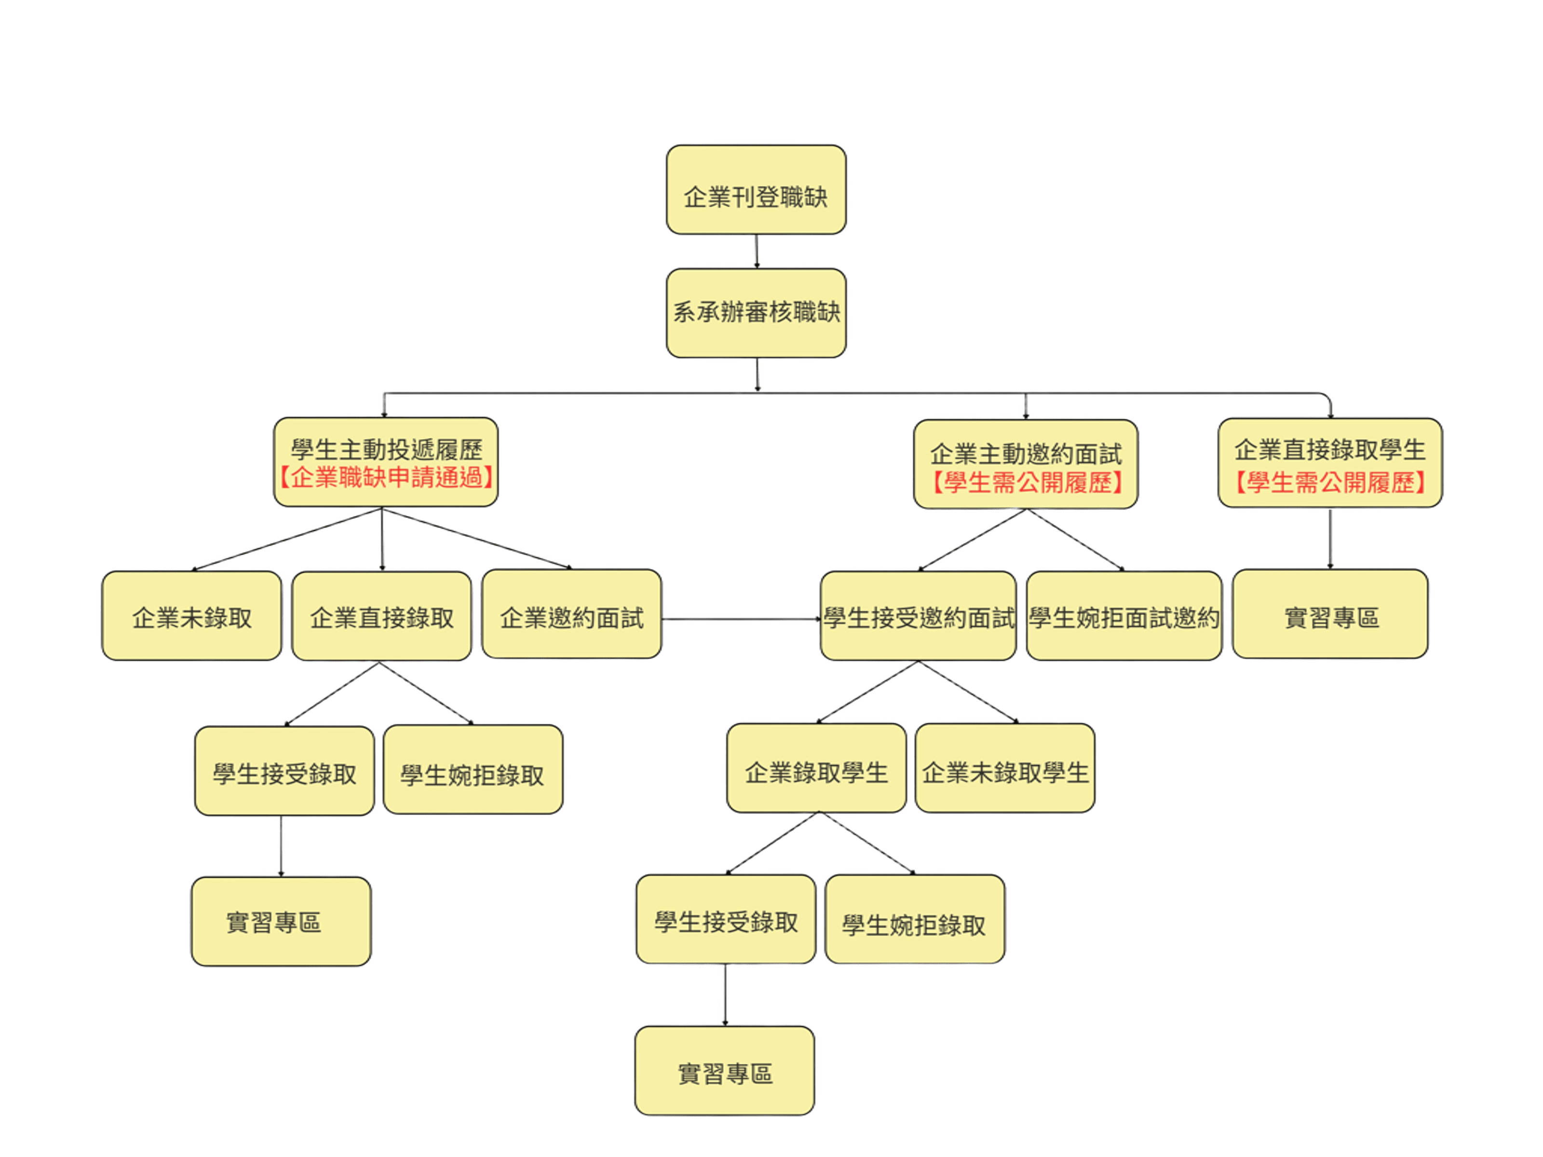
媒合架構

Slide 9
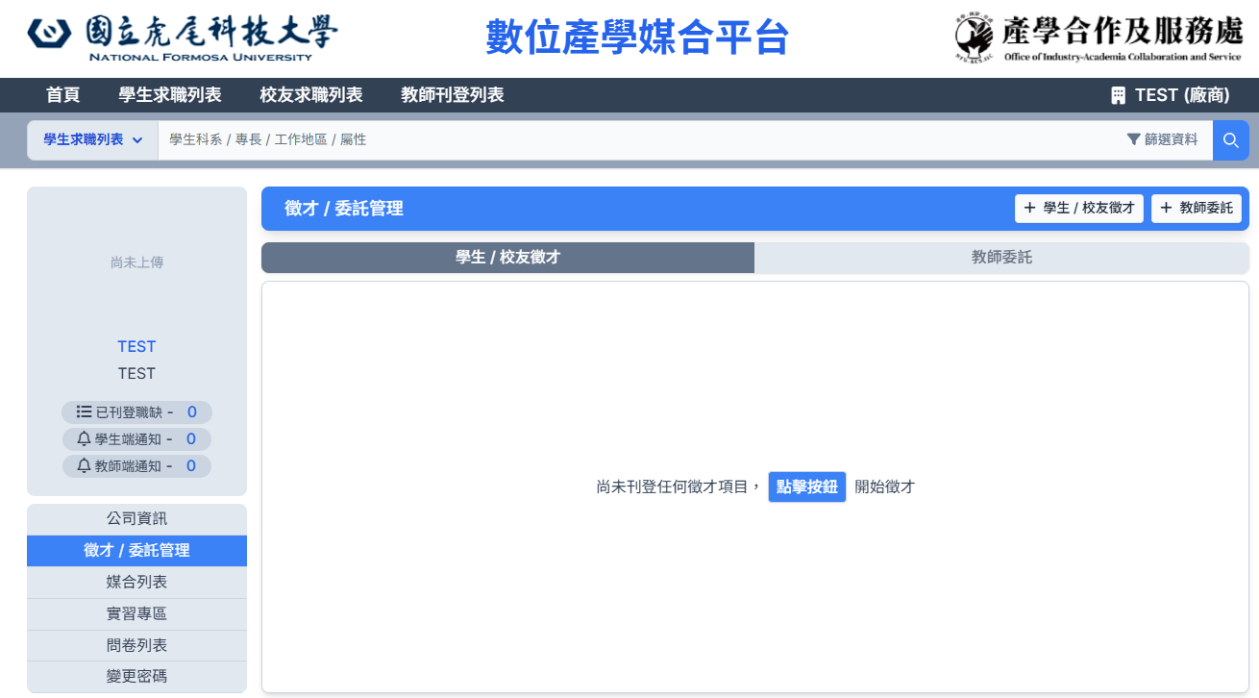
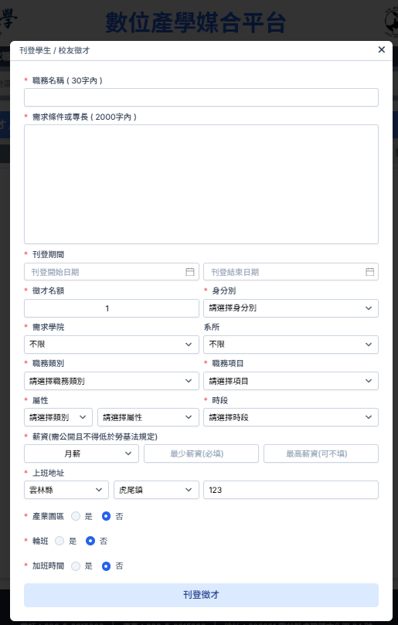
如何開始呢? 廠商申請刊登職缺
3.
2.
1.
4.
廠商登入系統後， 請選徵才/委託管理→點擊按鈕→輸入職缺需求→刊登徵才，即可等待審核通知。

Slide 10
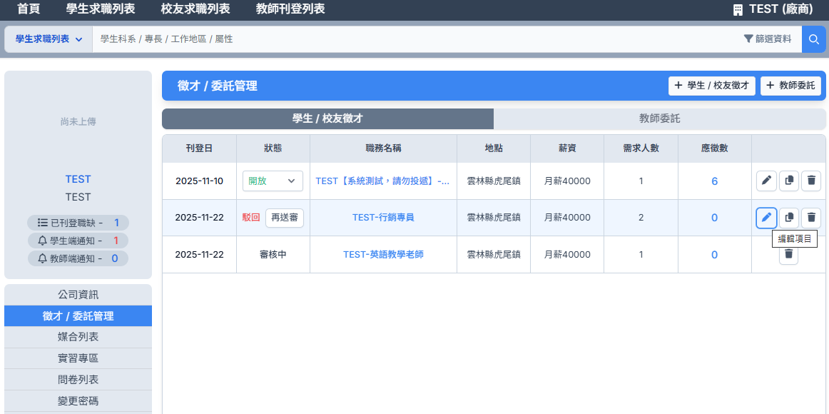
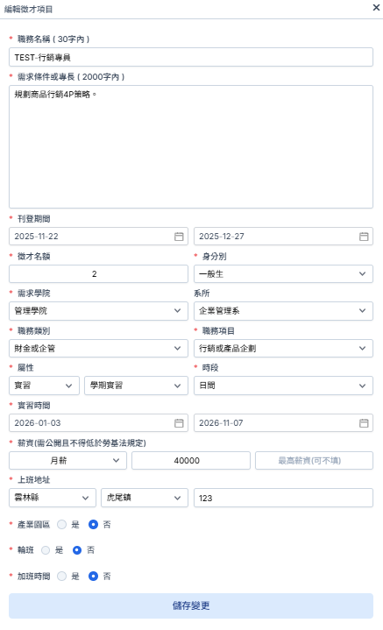
如何開始呢? 廠商申請刊登職缺
繼續新增職缺
按這裡↓
2.
4.
1.
3.
承上頁，按出”申請刊登”，系統會顯示”審核中”。
審核通過，會顯示“開放”；如想提早關閉職缺，下拉式選單可”關閉”。
審核被駁回，請選編輯項目→修正後，儲存變更→再送審→OK，即可重送申請。

Slide 11
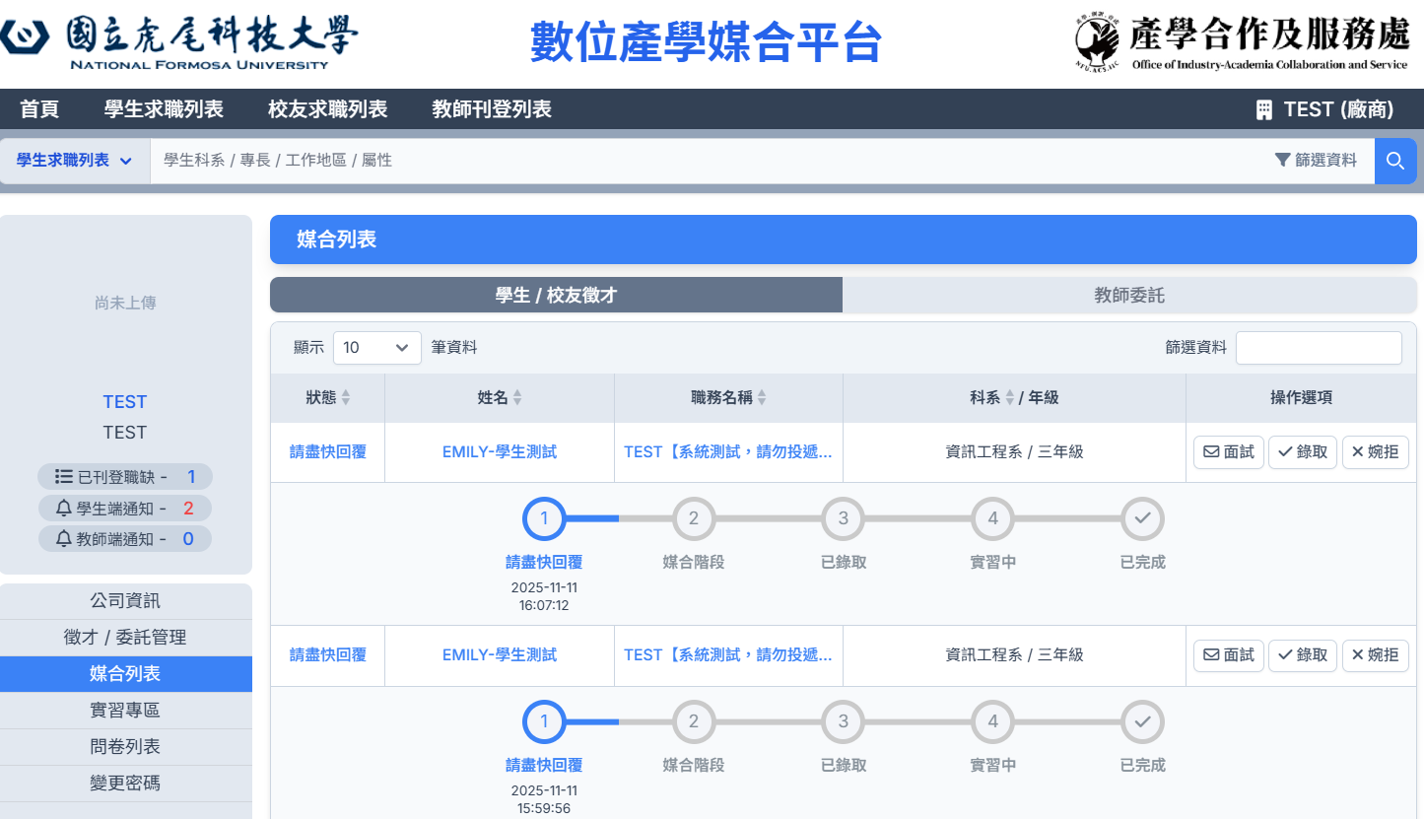
媒合階段 企業收到履歷，可決定是否面試or錄取or婉拒
2.
1.

Slide 12
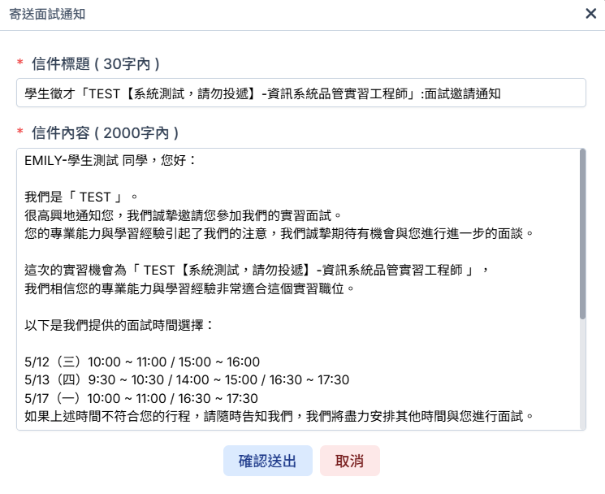
媒合階段 企業收到履歷，可決定是否面試or錄取or婉拒
寄送面試通知，系統會自動帶入範本，企業請記得留下聯繫方式哦。

Slide 13
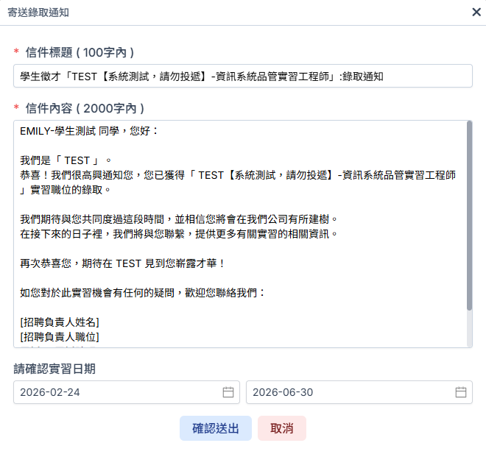
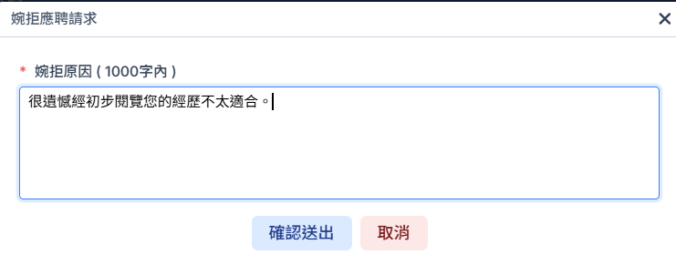
媒合階段 企業收到履歷，可決定是否面試or錄取or婉拒
寄送錄取通知，系統會自動帶入範本，企業請記得留下聯繫方式哦。
若婉拒需自行撰寫原因，才能送出。

Slide 14
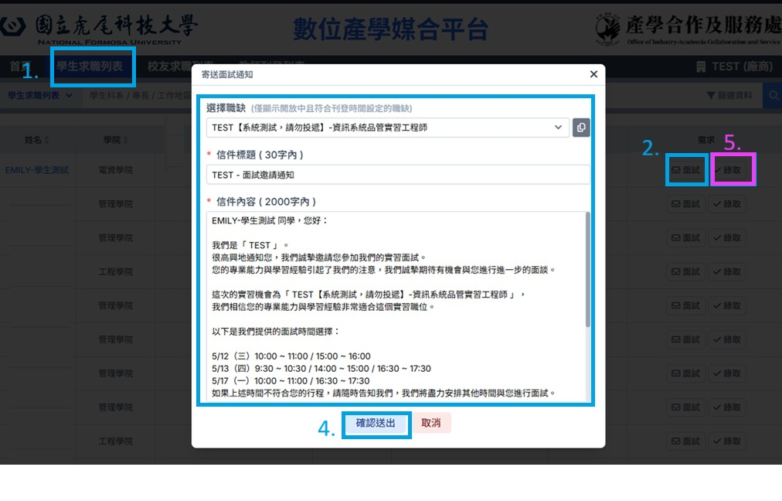
媒合階段 企業看到學生履歷，可主動邀約面試or直接錄取
3.
企業主動邀約：學生求職列表→瀏覽學生履歷，有意願請點“面試”→確認傳送內容正確 →確認送出→ OK，等待學生消息。
企業也可不面試，直接錄取學生。

Slide 15
電子化表單【實習前】
實習前表單填寫 | 學生 | 公司 | 教師 | 系辦
個別實習計畫書 | ✔ | ✔ | ✔
家長同意書 | ✔
職場安全講習 (線上課程完成截圖) | ✔
實習機構評估表 |  |  | ✔
校外實習機構基本資料表 |  | ✔
校外實習合約書 |  |  |  | ✔
校外實習意外險投保名單 |  |  |  | ✔
校外實習學生資料 |  |  |  | ✔
各系所執行實習課程成果報告 |  |  |  | ✔

Slide 16
電子化表單【實習中】
實習中表單填寫 | 學生 | 公司 | 教師 | 系辦
校外實習心得報告 (期末考前須填寫完成) | ✔
實習學生滿意度問卷 (期末考前須填寫完成) | ✔
校外實習日誌 (依各系規範，非必填) | ✔
實習輔導訪視表-1 |  |  | ✔
實習輔導訪視表-2 |  |  | ✔
轉換實習單位申請書 (非必填) |  |  |  | ✔
終止實習申請書 (非必填) |  |  |  | ✔

Slide 17
電子化表單【實習後】
實習後表單填寫 | 學生 | 公司 | 教師 | 系辦
實習成績考核表 |  |  | ✔
實習機構滿意問卷 |  | ✔
實習證明書 |  | ✔
實習機構實習成績考核表 |  | ✔
媒合成功，請選“實習專區”，就可以看到電子化表單。
因表單眾多，後續以”學生個別實習計畫”為例。
所有表單大原則：紅字皆為必填，拉到最末端會有簽名區。

Slide 18
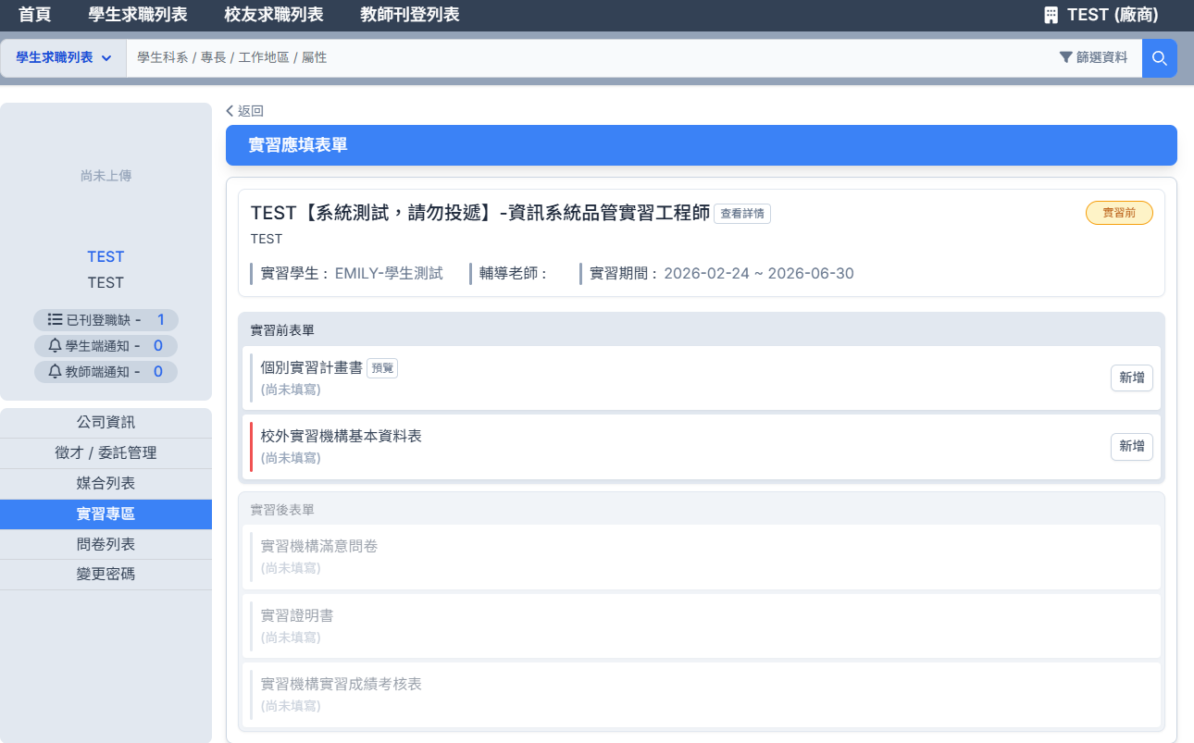
媒合成功 企業介面

Slide 19
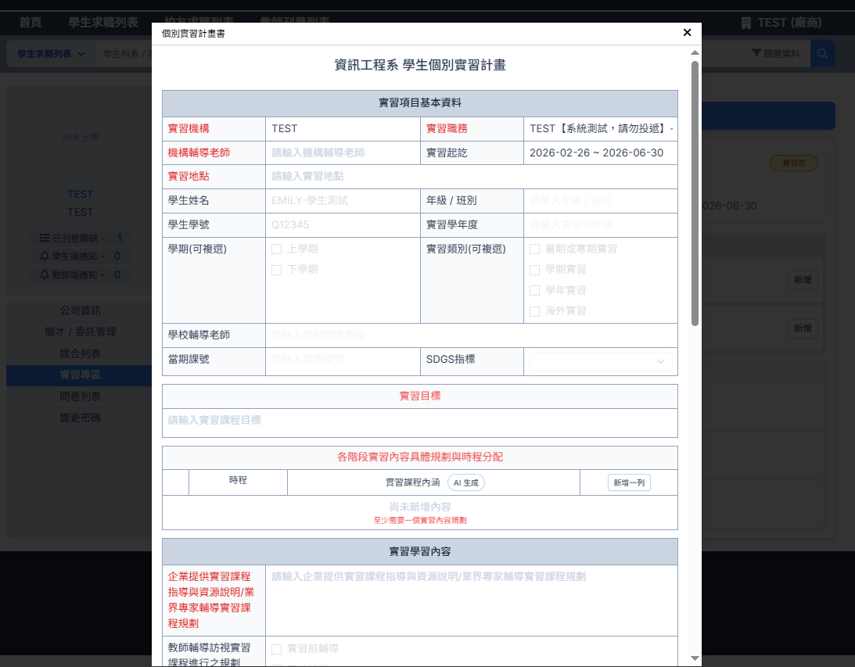
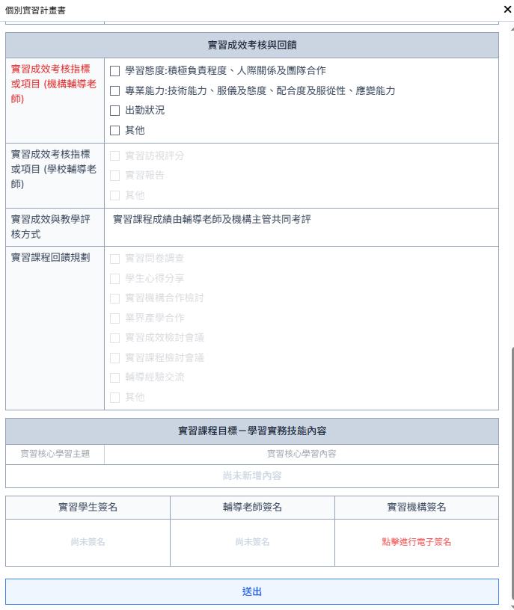
媒合成功 企業介面：學生個別實習計畫
紅字為需要填寫的區域。
填寫完成拉到最下方，點擊後簽名即可送出。

Slide 20
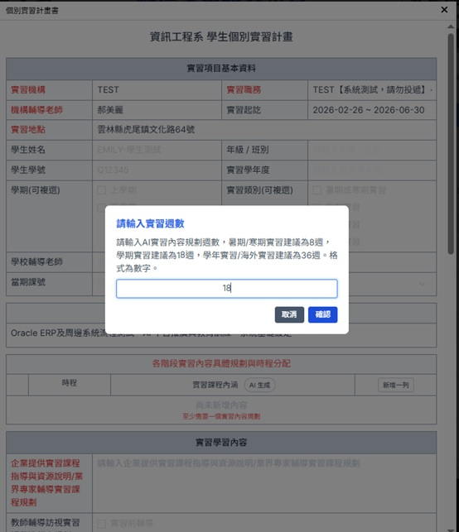
媒合成功 企業介面：學生個別實習計畫
1.
4.
5.
2.
3.
導入AI功能： 輸入”實習目標”關鍵字→點”AI生成”→輸入週數→ 確認，即可快速生成如下頁。

Slide 21
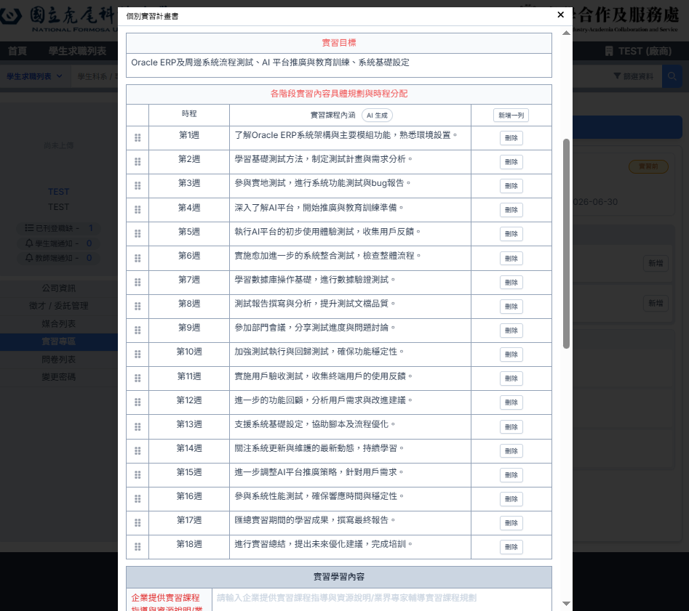
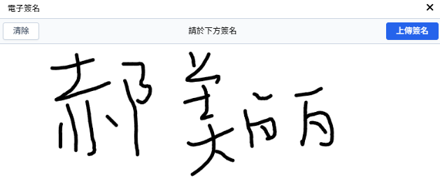
媒合成功 企業介面：學生個別實習計畫
7.
6.
AI生成如不符合現況，亦可自行編修。 。
填寫完成拉到最下方，點擊後簽名即可送出。

Slide 22
Q&A
Q1：學生：我在外面有看到實習機會，我很有興趣，我可以去嗎?
ANS：請先與系上確認該實習機會是否符合實習課程目標，如不符合系上實習課程目標，學校無法作為媒介。
Q2：承上題，學生：已跟系辦和實習輔導老師確認有符合系上實習課程目標，接下來我該怎麼做?
ANS：註冊並登入DIAC實習歷程電子化平台(參考P.3)→企業刊登職缺(參考P.9)+請通知學生註冊(參考學生註冊SOP進行註冊及登入刊登履歷)→媒合階段(參考P.11-P.14) →媒合成功，進入實習專區(參考P.15-P.21)。

Slide 23
Q&A
Q3：承上題，學生：之前有參加企業的實習職缺說明會，當場就有面試環節，企業有說已錄取我，那我還要再到DIAC實習歷程電子化平台進行媒合嗎?這樣有點麻煩。
ANS：對，需要到DIAC實習歷程電子化平台進行媒合，因為這樣才能進到實習專區，系統會生成一系列的電子表單，雖然校外實習合約書還是要印出來用印大小章，但其它如：學生個別實習計畫、家長同意書、校外實習心得報告…等文件就不用印出紙本，只要透過網路就可以完成。
Q4：學生：我已經成年了，還要簽家長同意書嗎?
ANS：實習期間或長或短，建議還是讓家人知道你即將在外體驗正式的職場生活。表單很人性化，只要點 新增→輸入姓名、系所、年級、班級→送出→點分享連結，就可以貼到例如LINE等軟體，請家人簽上大名囉。

Slide 24
Q&A
Q5：企業：我有申請刊登職缺，那我有刊登成功嗎?學生有來投遞履歷嗎?
ANS：職缺審核結果、學生投遞職缺、學生接受/拒絕面試邀約、學生拒絕錄取，系統都會自動發送信件至您註冊提供的帳號，或是也可以進系統看進度。
Q6：學生：企業說他們有刊登職缺在系統上，但我找不到?
ANS：請先確認有無打錯字或異體字，例如： 臺灣or台灣；或是企業原申請的刊登期間是否已過期，如已過期，需請企業重新刊登職缺。
Q7：媒合階段卡很久了，學生/企業：要怎麼聯繫對方?
ANS：學生：點擊企業名稱，可以看到企業註冊人聯絡方式；
企業：進入媒合階段後，點擊學生名字，就可以看到學生聯絡資料。

Slide 25
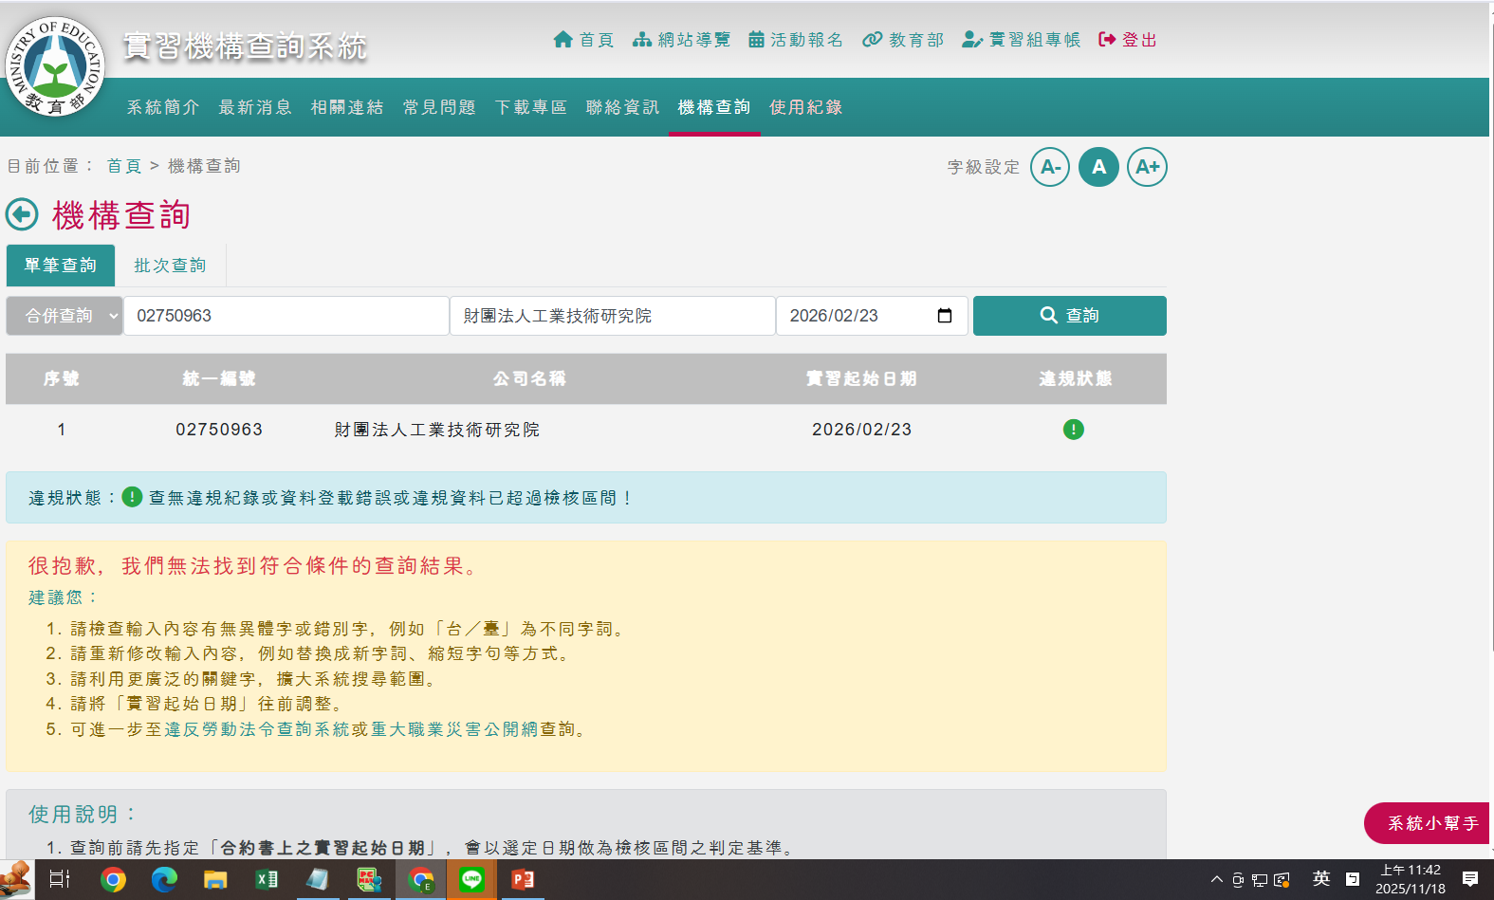
Q&A
Q8：系辦：教育部要求為學生把關實習企業，所以要透過實習機構查詢系統查詢企業是否違規，並且將查詢結果截圖留存。但目前只有企業申請刊登職缺後，我們審核通過時系統會要求上傳查詢截圖，那後續學生媒合成功的截圖要存在哪裡?
ANS：如有順利媒合成功，送交校外實習合約書用印大小章時，除原本檢附的用印申請單，請再檢附查詢截圖(必須截至右下方查詢日期，如下圖)。用印完成後，系辦可收到 用印完成的校外實習 合約書及查詢截圖， 再掃描成電子檔存放 至系統。
※如查詢結果如紅燈 但實習非同場址(參考 系承辦註冊SOP進行註 冊及職缺審查)，申請 用印時請檢附企業切 結書，也要一起掃至 系統。

Slide 26
如有操作疑問或使用異常，歡迎洽詢實習組，謝謝大家。

